Slide 1


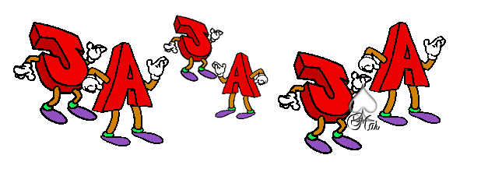



Slide 2

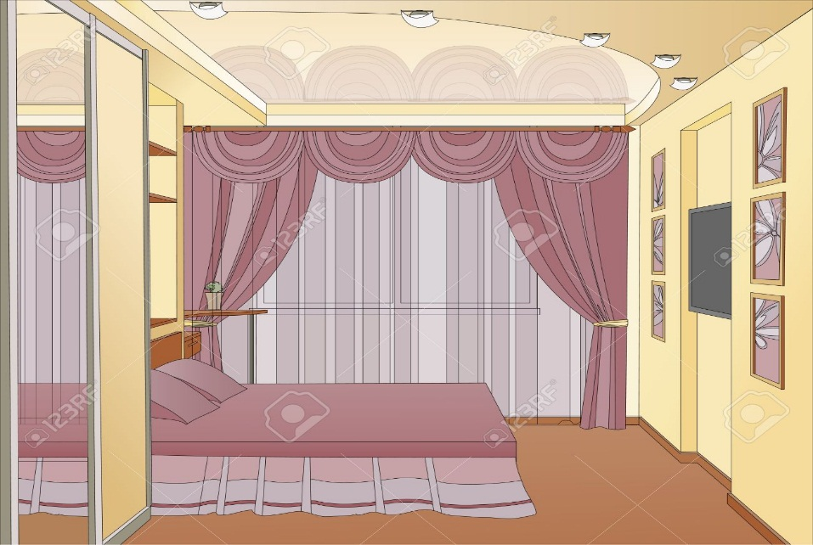

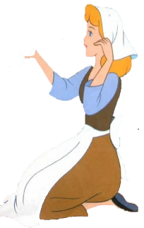
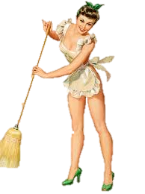
Un día en una casa se encontraba una chica haciendo limpieza el dormitorio de sus patrones y por un rinconcito se encontró un condón, ……..

Slide 3

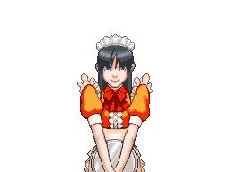
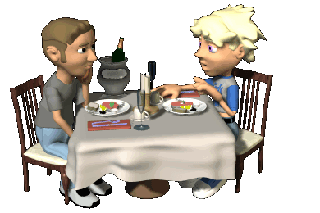
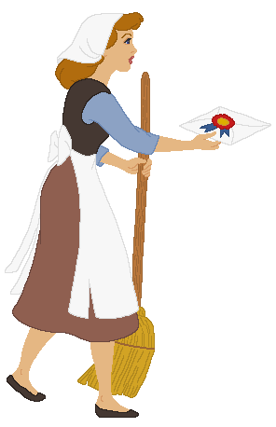
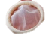
Asustada baja y pregunta a sus patrones ,
que era eso, a lo que el patrón le responde….
¿Mujer acaso en tu tierra no hacen el amor?
Si patrón… le contesta ella..
pero no hasta despellejarnos.

Slide 4
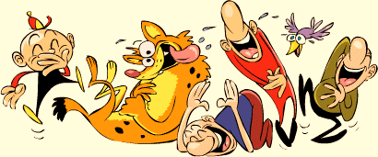
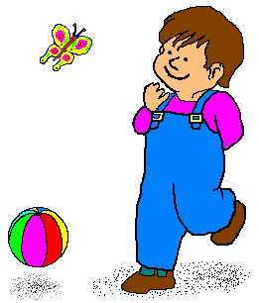
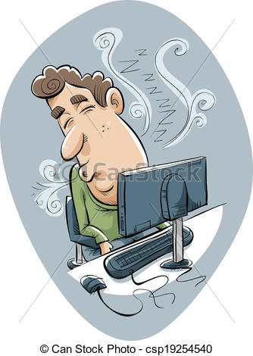
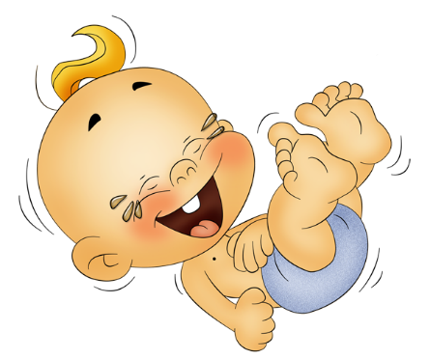
Papá, ¿Qué haces en frente de la computadora con los ojos cerrados?
-
Nada, hijo, es que Windows me dijo que cerrara las pestañas........

Slide 5
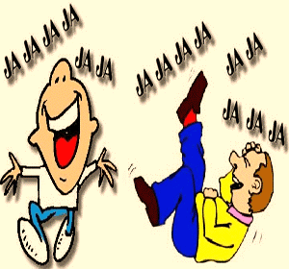
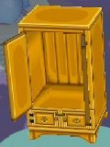
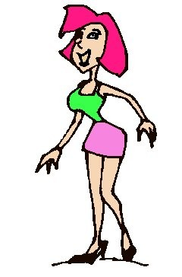


Doctor, vengo a que me osculte.
Ráspido en el armario

Slide 6
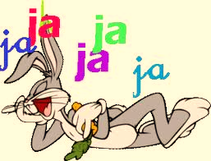
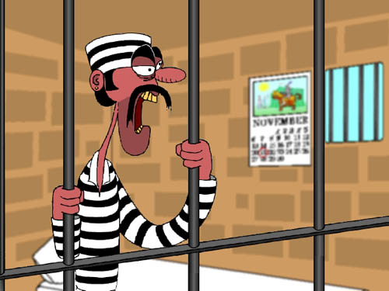
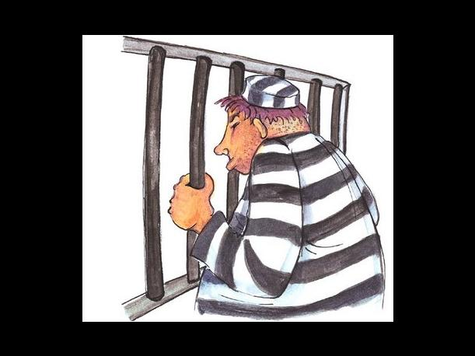

Un preso va y le pregunta a otro:
- Oye, ¿y tú por qué estás aquí?.
Y el otro va y le contesta:
Porque no me dejan salir

Slide 7

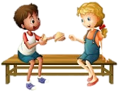
El pollo y Sus Consecuencias...
Un niño y una niña asistían juntos a la escuela y además eran grandes amigos. A la hora del almuerzo se sentaban juntos para comer. Un día descubrieron que sus mamás siempre les ponían lo mismo: Sándwichd de pollo'.
Paso el tiempo ,Un día la niña, se presentó con un sándwich que no era de pollo, y el amiguito pregunta:

Slide 8


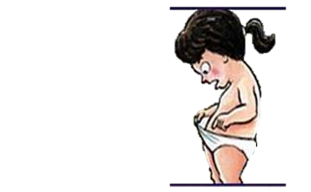
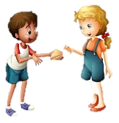


¿Qué pasó ya te aburriste del pollo?
La niña le contesta:
!No, todavía me sigue gustando!
pero decidí no comerlo más porque, sabes?
allá abajo me están saliendo plumitas.
El niño quiso verlas y ella se las mostro ¡oh oh oh
Si tienes plumitas! ¡mejor no comas más!
Al cabo de un tiempo, la niña se fijó que el niño ya no comía sándwich de pollo, y le dijo:

Slide 9

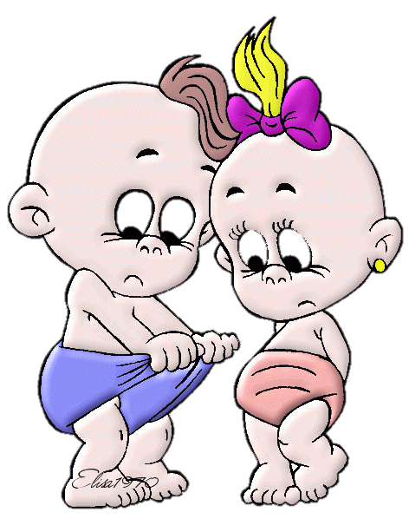

¿Oye que pasó que ya no comes sándwich de pollo? ¿ya no te gusta?
¡Oh sí, sí me gusta!, pero...
pasó que a mi también me salieron plumitas ahí abajo'
mira.... se bajó el pantalón y le enseñó a la niña.
La niña puso cara de susto y angustiada le dijo: Huyy!! pero tu si estás peor, a ti además de las plumitas ya te salió el pescuezo y las mollejas!!!!

Slide 10

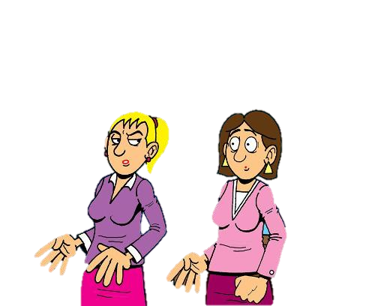

Dos borrachitos entran a un burdel
Al llegar, la madama los mira bien, llama a la mucama y le dice:
Anda a las habitaciones 1 y 2 y coloca una muñeca inflable en cada cama……Estos dos viejitos están tan borrachos que no van a notar la diferencia…No voy a gastar a mis muchachas con eso
dos viejos pedorros.
La mucama cumple las órdenes y los dos viejitos van a sus respectivas habitaciones y “hacen la tarea”.

Slide 11


En el trayecto de vuelta a sus casas,
uno de los viejos dice:
- Creo que la mujer que estaba conmigo estaba muerta!
- Muerta? Dice el otro. ¿Por qué piensas eso?
- Es que no se movió, ni habló mientras le hacía el amor!

Slide 12


Podía haber sido peor, dijo el otro. ¡Yo creo que la mía era una bruja!... Una bruja!!! ¿Por qué carajo dices eso?
- Bueno, lo que pasó es que mientras yo estaba en los preliminares le di una mordida en el culito, entonces ella se tiró un pedo en mi cara, salió volando por la ventana y encima de todo se llevó mi dentadura

Slide 13






Diseño: Amore
Tema: : Chistes
Música : In The Rain
Interprete : Kenny G .
Amore

Slide 14







¿Te ha gustado?
Puedes ver más entrando
Aquí
Además puedes recibir powerpoints en tu correo electrónico suscribiéndote aquí:

